Slide 1
Algoritmos y Complejidad
Lorena Recalde Ph.D.
Escuela Politécnica Nacional
Maestría en Ciencias de Computación

Slide 2
Contenido
Fundamentos: Problemas computacionales
Fundamentos: Data Abstraction
Fundamentos: Basic Programming Model

Slide 3
Introduction
Thinking computationally

Slide 4
En este tema:
Recordar los elementos clave de la informática que se dividen en dos grupos:
Reconocimiento de patrones
Uso de abstracciones.
Analizar las cuatro tareas que se utilizan en cada aspecto del desarrollo de software:
• Formulación de un problema computacional
• Modelado del problema o proceso.
• Práctica de la descomposición.
• Validación de abstracciones.
** fundamental tasks involved in creating pieces of software

Slide 5
Computer Science Today
Los principios y técnicas de la informática se implementan en Hardware y Software de computadora utilizando varios lenguajes de programación y dispositivos.
Incluso los usuarios se meten en la imagen a medida que aprenden a ingresar datos, compartirlos con otros, convertir datos de un formato a otro (piense en una hoja de cálculo en un correo electrónico) y una serie de otras tareas que demuestran la ciencia informática en acción.
Uno de los desafíos en la enseñanza y el aprendizaje de la informática es que para aprender los principios, debe tener suficiente conocimiento y experiencia en hardware y software para comprender cómo interactúan con los principios de la informática. Este ha sido un tremendo desafío durante décadas.

Slide 6
Computer Science Today
Si quieres aprender a ser un constructor, puedes comenzar por construir una casa de muñecas o una casa de pájaros. Sus materiales pueden consistir en papel y (si desea una estructura permanente) algo de pegamento o incluso grapas.
Los principios básicos de la construcción de viviendas pueden ser demostrados y descritos simplemente. El desafío con la informática es que para construir un proyecto pequeño, puede escribir una sola línea de código, pero para que se ejecute y haga algo, cualquier cosa, necesita una computadora y necesita un sistema operativo. (Esto fue cierto desde los primeros días de las computadoras.)
La computadora de hoy constará de componentes electrónicos, y el sistema operativo de hoy, incluso de la computadora más mínima, es increíblemente complejo. Los pasos que tomas para llegar a una aplicación de informática "simple" son enormes.

Slide 7
Basic Concepts and Practices of Computer
Science Today
Estos conceptos y prácticas no son específicos de la informática: son parte integrante de muchas disciplinas de diseño y desarrollo.
Conceptos y prácticas provienen de una verdad muy básica: escribir código es un proceso complejo y costoso.
El código no solo debe escribirse, sino que también debe probarse y revisarse a lo largo del tiempo.
El código de computadora puede tener una vida muy larga.
Cuando se abordó el problema del Año 2000 a fines de los años 90, se encontró un código de los años 50 y 60 en muchos sistemas de producción. Los autores del código en muchos casos fueron retirados o fallecidos, y se perdió la documentación que pudo haber existido. Much of the cost of mitigating the Year 2000 problems derived from rewriting existing code.

Slide 8
Basic Concepts and Practices of Computer
Science Today
Debido a que escribir el código es costoso, es conveniente minimizar la cantidad de código que se debe escribir, reescribir y probar.
El reconocimiento de patrones y la utilización de abstracciones ayudan a minimizar la cantidad de código que se escribe.
El tema general es que para escribir el mejor código posible (es decir, un código bien escrito, bien probado y bien documentado) lo más rápido posible, siga una regla simple: No escriba el código. (Don’t Write Code)
Si esto falla, escriba poco código como sea posible. Y, para ponerlo de una manera más tradicional, use la mayor cantidad de código existente como sea posible.

Slide 9
Recognizing Patterns
Si reconoce patrones, puede reducir la cantidad de trabajo que tiene que hacer al ver un patrón y darse cuenta de que puede implementar el patrón en lugar de cada variación particular desde cero.
Un ejemplo clásico de patrones se muestra en la Figura 1-2, el frente oeste de Notre Dame en París. Un arquitecto, diseñador o desarrollador de software puede notar que esta fachada consta de tres puertas en el nivel de la calle y dos torres en el nivel superior. El frente oeste de Notre Dame presenta una multitud de patrones que se repiten con ligeras variaciones. Las tres puertas en el primer nivel son similares en anchura y altura total, pero si miras de cerca, no son copias entre sí.
Del mismo modo, las dos torres son fundamentalmente iguales, pero también tienen variaciones.

Slide 10
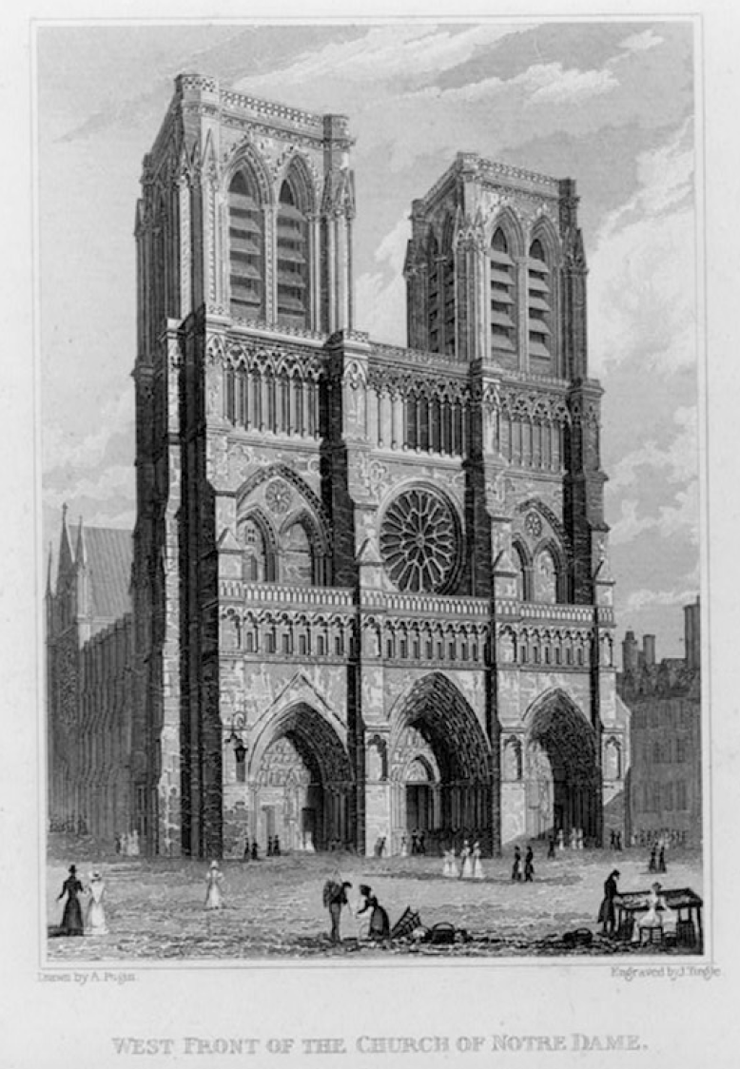
Recognizing Patterns

Slide 11
Recognizing Patterns
Casi todos los demás elementos de la fachada forman parte de un patrón de repetición de un tipo u otro. (La excepción más obvia a esto es el gran rosetón en el centro del segundo nivel: es único y su singularidad refleja su importancia religiosa).
La importancia de reconocer los patrones es que una vez que lo haga, su trabajo de describir o implementar un concepto (ya sea una aplicación o una catedral) puede hacerse más fácil.
Ya no tiene que describir o construir cada detalle o componente: puede describir el patrón que se replica.

Slide 12
Using Abstractions
A menudo, como es el caso en el frente oeste de Notre Dame, los patrones se repiten con variaciones. (Las dimensiones de las puertas son las mismas, pero la decoración y el significado de las estatuas son diferentes.)
La parte del patrón que se repite puede considerarse una abstracción, la esencia del patrón. En términos informáticos, la abstracción puede ser lo que necesita implementar para admitir múltiples usos del patrón.
Por ejemplo, si necesita un código para pedirle al usuario de una aplicación una dirección, eso puede convertirse en parte de un patrón que también le permite pedirle un nombre al usuario. (El término patrón de diseño se usa a veces para describir el código reutilizable).
"Automate every process that's worth automating.
If you find yourself performing a task many times, script it."

Slide 13
Combining Patterns and Abstractions for
Development
En la práctica, los desarrolladores a menudo trabajan con patrones y abstracciones al mismo tiempo porque en realidad son dos caras de la misma moneda.
Al diseñar una aplicación (o una parte de una aplicación), los desarrolladores buscan patrones que pueden implementar con el mismo código básico.
Esto reduce la cantidad de código que necesita ser escrito. A medida que el proceso de diseño continúa, los desarrolladores también buscan patrones cercanos. Si algunas partes del proyecto pueden modificarse ligeramente, puede surgir un patrón.
Este es un proceso iterativo, creativo y crítico.

Slide 14
Fundamental Tasks for Developers
Sobre la base de los principios básicos de patrones y abstracciones, puede comenzar a planificar su proyecto.
Hay cuatro tareas básicas para resolver un problema computacional.
• Formulación del problema computacional
• Modelado del problema o proceso.
• Práctica de la descomposición.
• Validación de abstracciones.

Slide 15
Formulating a Computational Problem
El primer paso es formular su proyecto como un problema computacional. Esto es más que simplemente decir: "Vamos a construir una aplicación".
Significa decidir no solo cuál es su objetivo, sino también por qué es susceptible de computación (es decir, por qué la ciencia de la computación entra en juego).
Al decidir si un proyecto específico es susceptible de computación o no, la informática clásica sugiere que usted encuentre si cae en una de estas categorías:
1. Elección o decisión. Encuentre una respuesta de sí / no a una pregunta específica. Por lo general, la pregunta se expresa en términos de números y valores (¿es la persona X mayor de 21 años de edad? ¿Es el valor x impar?)

Slide 16
Formulating a Computational Problem
2. Buscar. En este problema, se busca un conjunto de datos y se devuelven los valores reales de elección / decisión. (De todos los estudiantes matriculados en una escuela, ¿quiénes serán elegibles para votar en la próxima elección?)
3. Contar. Esta variación pregunta simplemente cuántos valores se devolverían de una búsqueda. Tenga en cuenta que las operaciones involucradas en una búsqueda pueden ser más complejas que en un recuento: a usted no le importa quiénes son los estudiantes en este caso, por lo que no necesita averiguar nombres ni direcciones.

Slide 17
Formulating a Computational Problem
4. Mejoramiento. De todos los resultados de una búsqueda, ¿cuál es el mejor? Si la búsqueda es para todos los votantes elegibles cerca de una dirección específica, puede usar los resultados para optimizar el resultado y encontrar a quienes votaron en la última elección y que tengan un automóvil.
5. Función. En efecto, este es un problema de búsqueda (que a su vez se basa en un problema de elección). Se refina aún más con los resultados optimizables que pueden reducirse aún más. Una descripción simplificada de un problema de función es una que devuelve una respuesta más complicada que sí / no o un conteo. (Recuerda, esto es una simplificación.)

Slide 18
Recognizing and Describing the Problem
Una vez que haya formulado el problema, su tarea no habrá terminado. Todavía hay dos aspectos muy importantes involucrados en la formulación de una idea para su aplicación.
De hecho, estos son pasos que toma al principio y, repetidamente, en muchas etapas a través del proceso de resolución de un problema computacional.
Debe comenzar con la idea: ¿cuál es el propósito de su algoritmo?, ¿qué hace el algoritmo?
Puede responder cualquier número de preguntas específicas, pero debe saber de alguna manera qué logrará su proyecto o aplicación.
Debe poder describir el proyecto en términos claros y específicos.

Slide 19
Defining a Project and Goal
Con un problema computacional en el que desea enfocarse y una descripción del problema en cuestión, puede pasar a definir un proyecto y su objetivo. El proyecto en general es refinar el problema computacional en el núcleo de su proyecto.
Específicamente, debe comenzar a pensar en el alcance de su proyecto. Parte de la informática es aprender a definir proyectos y dividirlos en componentes si es necesario. Para un proyecto específico, es posible que desee pensar en cómo dividirlo en componentes manejables. Saber cómo dividirlo si es necesario puede ser un plan de respaldo útil en caso de que necesite hacerlo en el futuro.

Slide 20
What Isn’t a Computational Problem
Los problemas no computacionales más comunes con los que se encuentra tienden a involucrar personas y datos.
A veces, una aplicación se concibe como algo casi mágico: proporcionará la respuesta a una pregunta formulada por el usuario. Si no puede dividir el problema en componentes computacionales, no puede responder la pregunta. Al pensar y hablar sobre un problema, es posible que desee plantear la pregunta: ¿cómo haremos esto?

Slide 21
What Isn’t a Computational Problem
No necesita buscar una respuesta en el código en este momento; más bien, necesita saber cómo puede resolverse el problema en discusión.
Si involucra el juicio de una persona y ese juicio no se puede cuantificar, es difícil ver cómo puede ser computacional.
Si implica referirse a datos y los datos no están disponibles, también tiene un problema no computacional.
Es posible que pueda dividir un juicio en componentes computacionales, pero, en última instancia, si se queda con un juicio que no se puede computar necesita alguna otra herramienta que no sea informática.

Slide 22
Modeling the Problem or Process
Tan pronto como pueda formular el problema y la (s) parte (s) del problema que abarca su proyecto, puede comenzar a modelar el problema.
En esta etapa, puede utilizar las herramientas que desee: lápiz y papel, pizarra inteligente, iPad o cualquier otra cosa. Es posible que desee dibujar cuadros que realicen partes de la tarea que desea construir.
No se preocupe por el código, solo piense en algo (sea lo que sea) que, por ejemplo, extrae el número de teléfono de una persona (sí, eso es un problema computacional, una búsqueda).
Este modelo podría convertirse en la forma en que está estructurada su aplicación, pero en esta etapa, es simplemente la forma en que las partes de su aplicación harán cosas que juntas conforman la aplicación completa.

Slide 23
Modeling the Problem or Process
Lo que desea hacer en este momento es decidir si esta recopilación de tareas u operaciones (los términos son intercambiables en este contexto) puede producir los resultados que necesita.
Una vez que tenga un modelo en bruto, intente romperlo. ¿Qué sucede si la búsqueda del número de teléfono falla o devuelve el número equivocado? ¿Qué otros componentes serán impactados?
No se preocupe por cada extremo suelto en un modelo de alto nivel, pero muchas personas mantienen una lista de estos cabos sueltos y suposiciones.

Slide 24
Practicing Decomposition
Una vez que tenga un modelo conceptual, es hora de profundizar en él: desarme cada componente y observe sus sub-componentes. (Este proceso se conoce como descomposición).
Al descomponer todo el proyecto en partes cada vez más pequeñas, a menudo se van a especificar componentes que se implementarán en el código.
A medida que descompone el modelo, puede comenzar a darse cuenta de que este o ese componente es algo que ya sabe cómo implementar o que puede implementarse utilizando recursos conocidos.

Slide 25
Practicing Decomposition
No hay una palabra sobre el código todavía. Todo el modelado y descomposición es teórico. Cuanto más tiempo trabaje hipotéticamente, más sólida será su implementación.
De alguna manera, pasar a la implementación del código puede ser una distracción del proceso de diseño y planificación.
No todos están de acuerdo con esto...

Slide 26
Validating Abstractions
Uno de los aspectos más importantes de la informática es que nos brinda una forma de hablar sobre el proceso de resolución de un problema computacional y sobre el código aún no creado.
Conceptos como la descomposición son maneras formales de trabajar en este ámbito de código aún no construido. Por supuesto, cuando un proyecto se implementa realmente, se revela si funciona o no funciona.
En realidad, existe una tercera posibilidad: la descripción del proyecto no es lo suficientemente clara como para poder determinar si una implementación específica funciona o no. Si esto sucede, puede refinar la definición de su proyecto para incluir la información que falta o puede agregar más componentes al proyecto en sí.

Slide 27
Validating Abstractions
Con lo que está trabajando son abstracciones del proyecto y sus componentes.
Además de descomponer y recomponer esas piezas, también se deben validar las abstracciones. Puede hacerlo analizando todo el proceso que haga un componente o grupo de componentes o el modelo de proyecto completo.
Cuanto más se acerque al plan final del proyecto, más específicas y concretas deberían ser sus validaciones.
Al principio está bien probar su modelo y sus abstracciones con escenarios y datos inventados. A medida que avanza, comience a ver si sus ideas superan la prueba de la realidad. No solo use circunstancias comunes: vea si su modelo manejará casos extremos.
Si está trabajando con clientes o usuarios, no confíe únicamente en ellos. Estarán encantados de detallar los datos con los que quieren que trabaje, pero trate de obtener los datos reales en sus manos.

Slide 28
Here Comes the Code
Si ha seguido estos pasos para analizar el problema que desea abordar y el proyecto con el que lo abordará, debe comenzar a sentirse cómodo con lo que está por venir.
Revise la descripción de su problema para asegurarse de que no haya salido de la pista (¡esto sucede!).
Intente descomponer el modelo que está construyendo en componentes que se pueden implementar. Verifique que este borrador de modelo esté completo e intente validarlo con datos reales.
Ahora debe tener el esquema de un plan de proyecto utilizando algunas de las herramientas y técnicas de la informática, incluidos el modelado, la descomposición, las abstracciones y la validación.

Slide 29
Here Comes the Code
Una vez que te hayas movido a la implementación, comenzarás a usar diferentes herramientas y técnicas:
• El modelado que puede hacer con papel y lápiz será reemplazado por la implementación utilizando el código.
• La descomposición será reemplazada por la composición a medida que se juntan los componentes implementados.
• Las abstracciones se convierten en implementaciones concretas utilizando datos reales.
• La validación se convierte en una prueba del mundo real.

Slide 30
Actions and Data
The essence of a computer program is performing an action with some data.

Slide 31
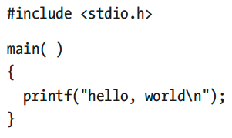
Creating an Action
Para imprimir una línea hay necesidad de escribir ALGUNAS líneas de código
Comando que lleva a cabo una acción, en una sola línea se ejecuta una instrucción al computador para que haga algo.

Slide 32

Using Data
Programming languages and systems let you store data.
If you store data, you can print out whatever the stored data is.
You typically store data in a variable or in an external medium.
Data from external storage can be brought into a program so that what
exists on disk is moved to a variable inside the program.
You can also set a variable to contain specific data. The code for this varies
by language, but in general it will look like this:

Slide 33

Using Data
variable: a storage location where you can put data and from which you can get it back.

Slide 34
Combining Actions and Data
Several actions together:
A collection of actions is referred to as a method, function, procedure, subroutine, or block. (There are variations in the specific meaning of those terms, but they all refer to collections of actions).
You also can create collections of data. In the example shown , x is a variable. At its most basic level, it is a specific storage location that can contain data. Collections of data are arrays, sets, and dictionaries. (There are other terms as well).

Slide 35
Uso de Algoritmos

Slide 36
Introducción
Los algoritmos son uno de los componentes clave de la informática, pero se remontan a muchos días antes que las computadoras.
En "The Miller’s Tale" (1391), Geoffrey Chaucer hace referencia a las piedras "augrim", que habrían sido piedras utilizadas en algoritmos de conteo, pero el término y el concepto se remontan varios siglos antes incluso de Chaucer.
Simplemente descrito, un algoritmo es una secuencia de acciones (generalmente numéricas) que, cuando se realiza en un cierto orden, producirá un resultado específico.
Dichas secuencias de acciones pueden escribirse descriptivamente en papel, pero también pueden escribirse en código. En cualquier formato, en papel o en código, se pueden usar y reutilizar para crear aplicaciones, programas, módulos y otros componentes de la informática.

Slide 37
Introducción
Los algoritmos son tan ubicuos en informática y aplicaciones que muchas personas ni siquiera los notan, pero es importante entender qué son y cómo se pueden usar.
Esa comprensión puede ayudarlo a aprovechar al máximo los algoritmos específicos y las diversas técnicas para escribir y depurar código que se basan en algoritmos.
Los algoritmos pueden ser los bloques de construcción de aplicaciones y sistemas. "Pueden ser" porque algunas personas dirían que las estructuras de datos son los bloques de construcción.
En realidad, una variedad de bloques de construcción entran en juego para la mayoría de las aplicaciones y sistemas, dependiendo de quiénes son los desarrolladores y qué necesita hacer el sistema.

Slide 38
Discusión
¿Un algoritmo está atado a un lenguaje de programación?
¿Por qué crear un algoritmo?
¿Por qué no simplemente escribir nuestro código?
¿Qué tienen que ver los algoritmos con reusar código?
Implemente un algoritmo (usted decida el leguaje de programación) en el contexto de
la ‘Numerología’, donde dependiendo de las LETRAS del nombre del usuario, y cómo
esas letras se asocian a un número, el resultado final (a manera de agregación) le indica
al usuario si tendrá buena o mala suerte.
Ej: número primo es de buena suerte

